Slide 1


Slide 2





หัวข้อเรื่อง
5.1 การออกแบบโปรแกรมเชิงวัตถุเบื้องต้นเพื่อประยุกต์ในงานธุรกิจ โดยใช้คำสั่งรับข้อมูลผ่านทางคีย์บอร์ด (Keyboard)

Slide 3
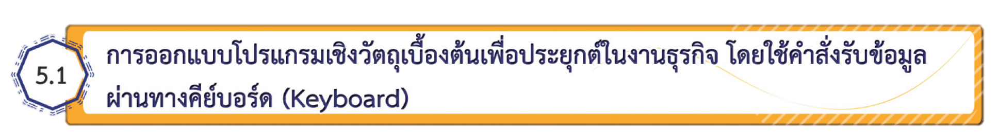
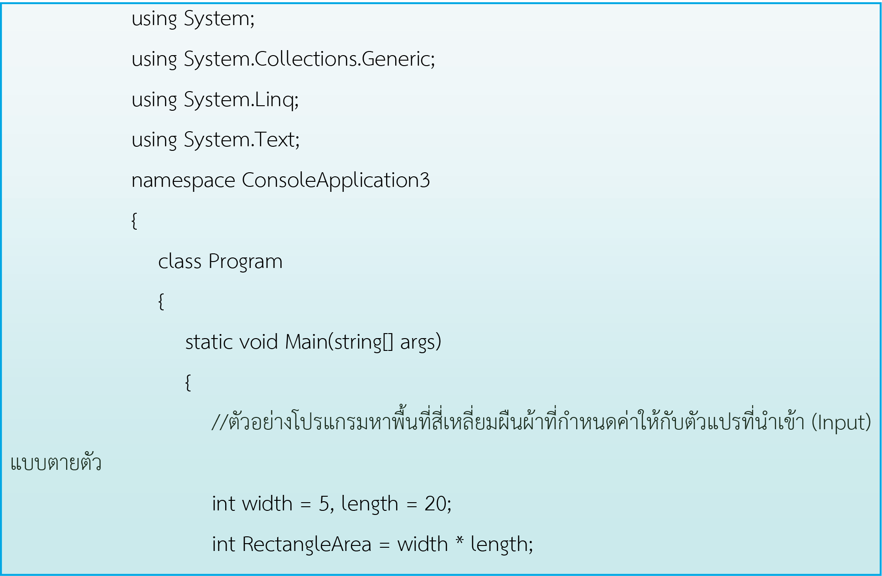
5.1.1 ตัวอย่างที่ 1 โปรแกรมการหาพื้นที่สี่เหลี่ยมผืนผ้า ที่กำหนดค่าให้กับตัวแปรแบบตายตัว
ตัวอย่างที่ 1 จงเขียนโปรแกรมการหาพื้นที่สี่เหลี่ยมผืนผ้า ที่กำหนดค่าให้กับตัวแปรแบบตายตัว
โค๊ตโปรแกรม

Slide 4
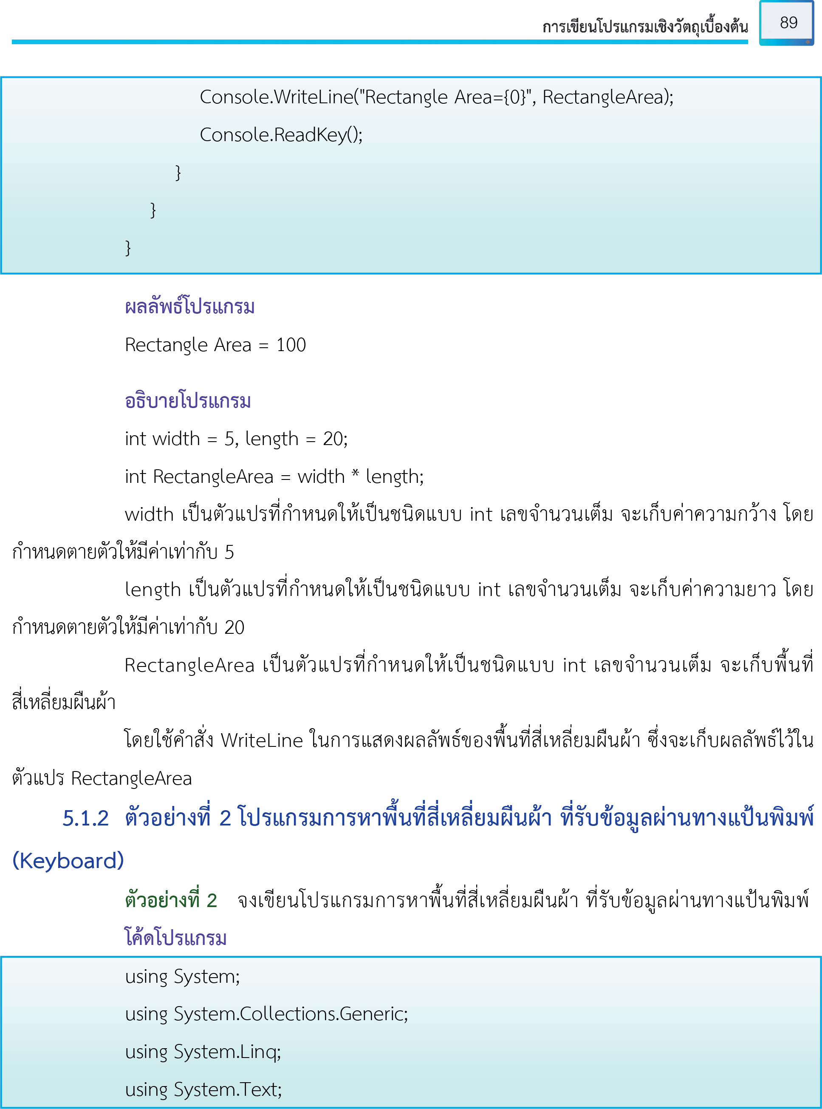
ผลลัพธ์โปรแกรม
Rectangle Area = 100
อธิบายโปรแกรม
int width = 5, length = 20;
int RectangleArea = width * length;
width เป็นตัวแปรที่กำหนดให้เป็นชนิดแบบ int เลขจำนวนเต็ม จะเก็บค่าความกว้าง โดย
กำหนดตายตัวให้มีค่าเท่ากับ 5
length เป็นตัวแปรที่กำหนดให้เป็นชนิดแบบ int เลขจำนวนเต็ม จะเก็บค่าความยาว โดย
กำหนดตายตัวให้มีค่าเท่ากับ 20
RectangleArea เป็นตัวแปรที่กำหนดให้เป็นชนิดแบบ int เลขจำนวนเต็ม จะเก็บพื้นที่
สี่เหลี่ยมผืนผ้า
โดยใช้คำสั่ง WriteLine ในการแสดงผลลัพธ์ของพื้นที่สี่เหลี่ยมผืนผ้า ซึ่งจะเก็บผลลัพธ์ไว้ใน
ตัวแปร RectangleArea

Slide 5
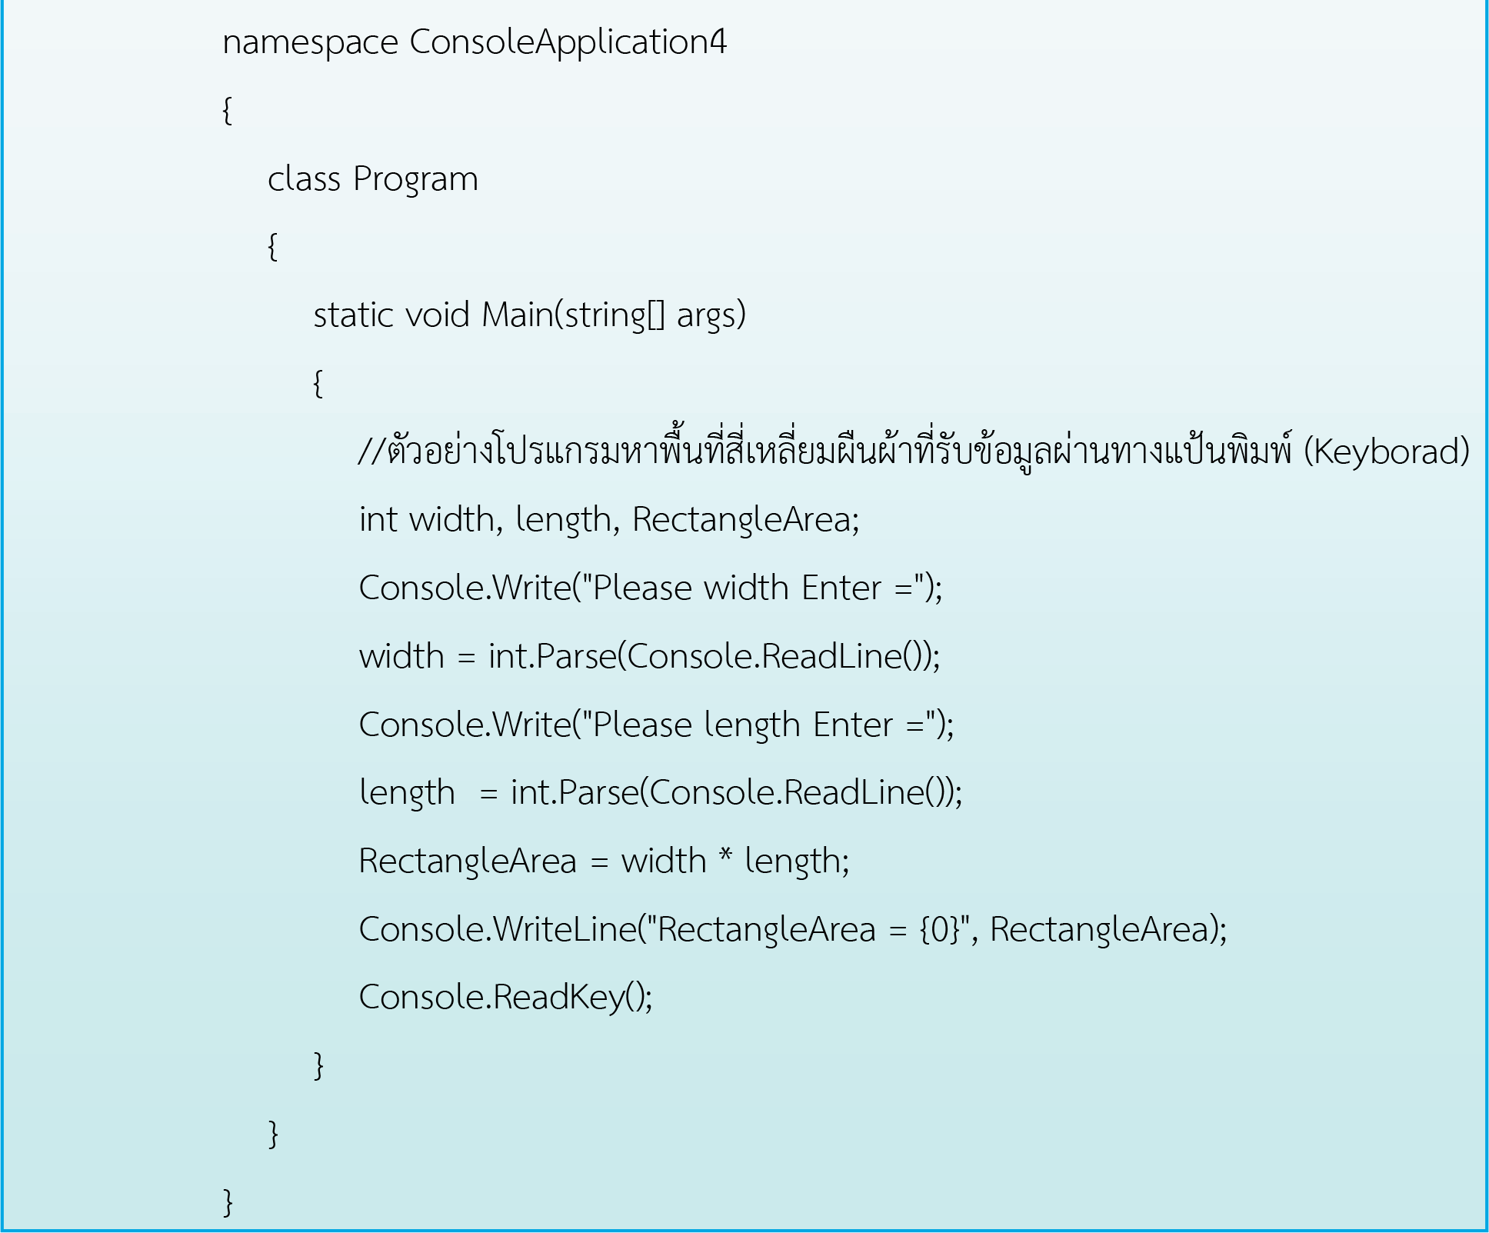
5.1.2 ตัวอย่างที่ 2 โปรแกรมการหาพื้นที่สี่เหลี่ยมผืนผ้า ที่รับข้อมูลผ่านทางแป้นพิมพ์(Keyboard)
ตัวอย่างที่ 2 จงเขียนโปรแกรมการหาพื้นที่สี่เหลี่ยมผืนผ้า ที่รับข้อมูลผ่านทางแป้นพิมพ์
โค้ดโปรแกรม
ผลลัพธ์โปรแกรม
Please width Enter = 10
Please length Enter = 20
RectangleArea = 200

Slide 6
อธิบายโปรแกรม
Int width, length, RectangleArea;
width เป็นตัวแปรที่กำหนดให้เป็นชนิดแบบ int เลขจำนวนเต็ม จะเก็บค่าความกว้าง
length เป็นตัวแปรที่กำหนดให้เป็นชนิดแบบ int เลขจำนวนเต็ม จะเก็บค่าความยาว
RectangleArea เป็นตัวแปรที่กำหนดให้เป็นชนิดแบบ int เลขจำนวนเต็ม จะเก็บพื้นที่
สี่เหลี่ยมผืนผ้า
โดยใช้คำสั่ง ReadLine เพื่อรับข้อมูลผ่านทางคีย์บอร์ด (Keyboard)
width = int.Parse(Console.ReadLine());
length = int.Parse(Console.ReadLine());
และใช้คำสัง WriteLine ในการแสดงผลลัพธ์ของพื้นที่สี่เหลี่ยมผืนผ้า ซึ่งจะเก็บผลลัพธ์ไว้
ในตัวแปร RectangleArea
RectangleArea = width * length;
Console.WriteLine("RectangleArea = {0}", RectangleArea);

Slide 7
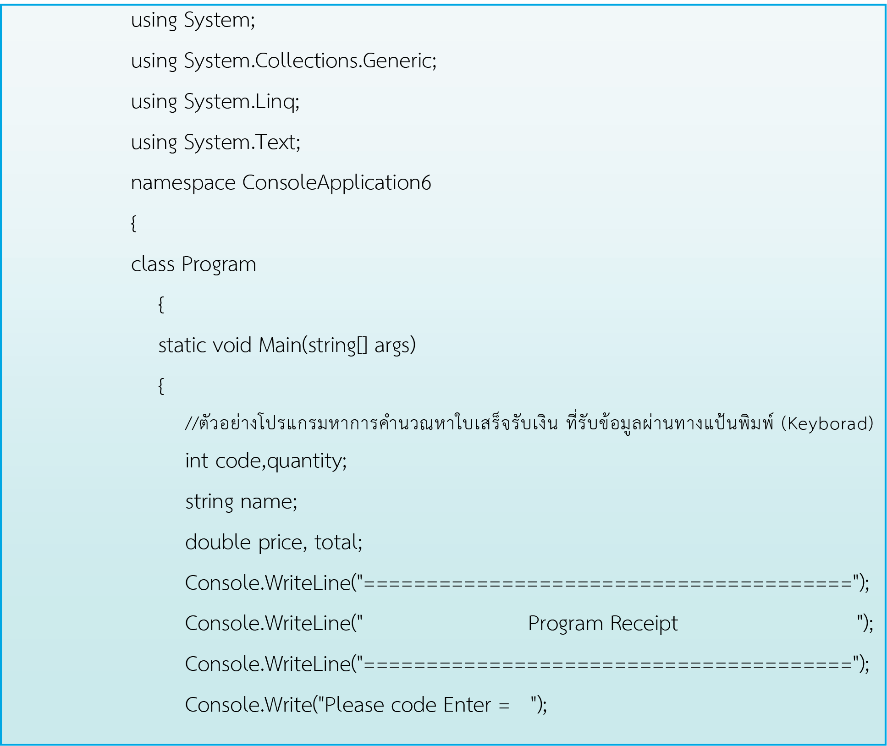
5.1.3 ตัวอย่างที่ 3 โปรแกรมการคำนวณหาใบเสร็จรับเงิน
ตัวอย่างที่ 3 ให้เขียนโปรแกรมเพื่อคำนวณหาใบเสร็จรับเงิน โดยมีรายละเอียดของข้อมูลดังนี้ รหัสสินค้า ชื่อสินค้า จำนวนสินค้า ราคาสินค้า ราคารวม
โค้ดโปรแกรม

Slide 8
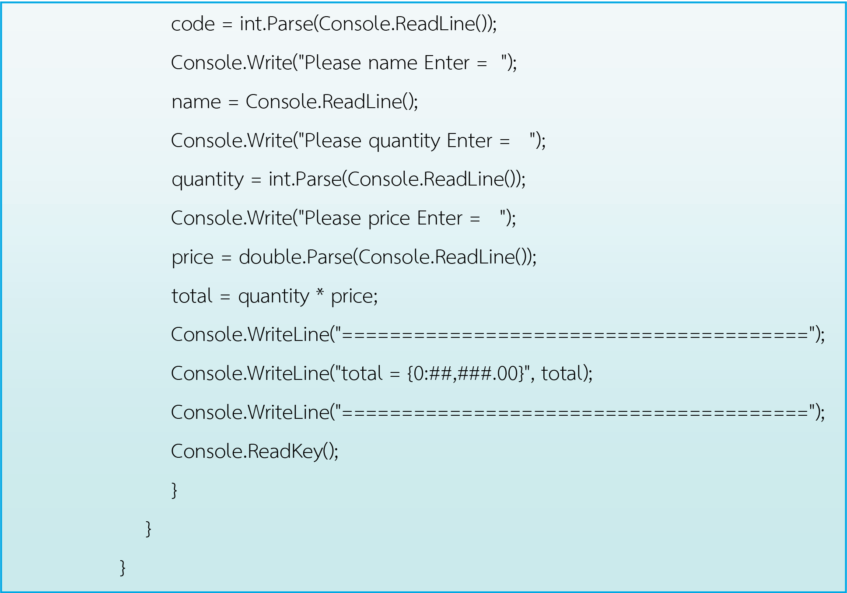
ผลลัพธ์ของโปรแกรม
==========================================================
Promgram Receipt
==========================================================
Please code Enter = 1001
Please name Enter = computer
Please quantity Enter = 1
Please price Enter = 15000
==========================================================
total = 15,000. 00
==========================================================

Slide 9
อธิบายโปรแกรม
int code,quantity;
string name;
double price, total;
code เป็นตัวแปรที่ใช้แทนการเก็บค่ารหัสสินค้า โดยกำหนดให้เป็นชนิดแบบ int เลขจำนวนเต็ม
quantity เป็นตัวแปรที่ใช้แทนการเก็บค่าจำนวนสินค้า โดยกำหนดให้เป็นชนิดแบบ int เลขจำนวนเต็ม
name เป็นตัวแปรที่ใช้แทนการเก็บค่าชื่อสินค้า โดยกำหนดให้เป็นชนิดแบบ string รับเป็นตัวอักขระ
price เป็นตัวแปรที่ใช้แทนการเก็บค่าราคาสินค้า โดยกำหนดให้เป็นชนิดแบบ double เลขจำนวนทศนิยม

Slide 10
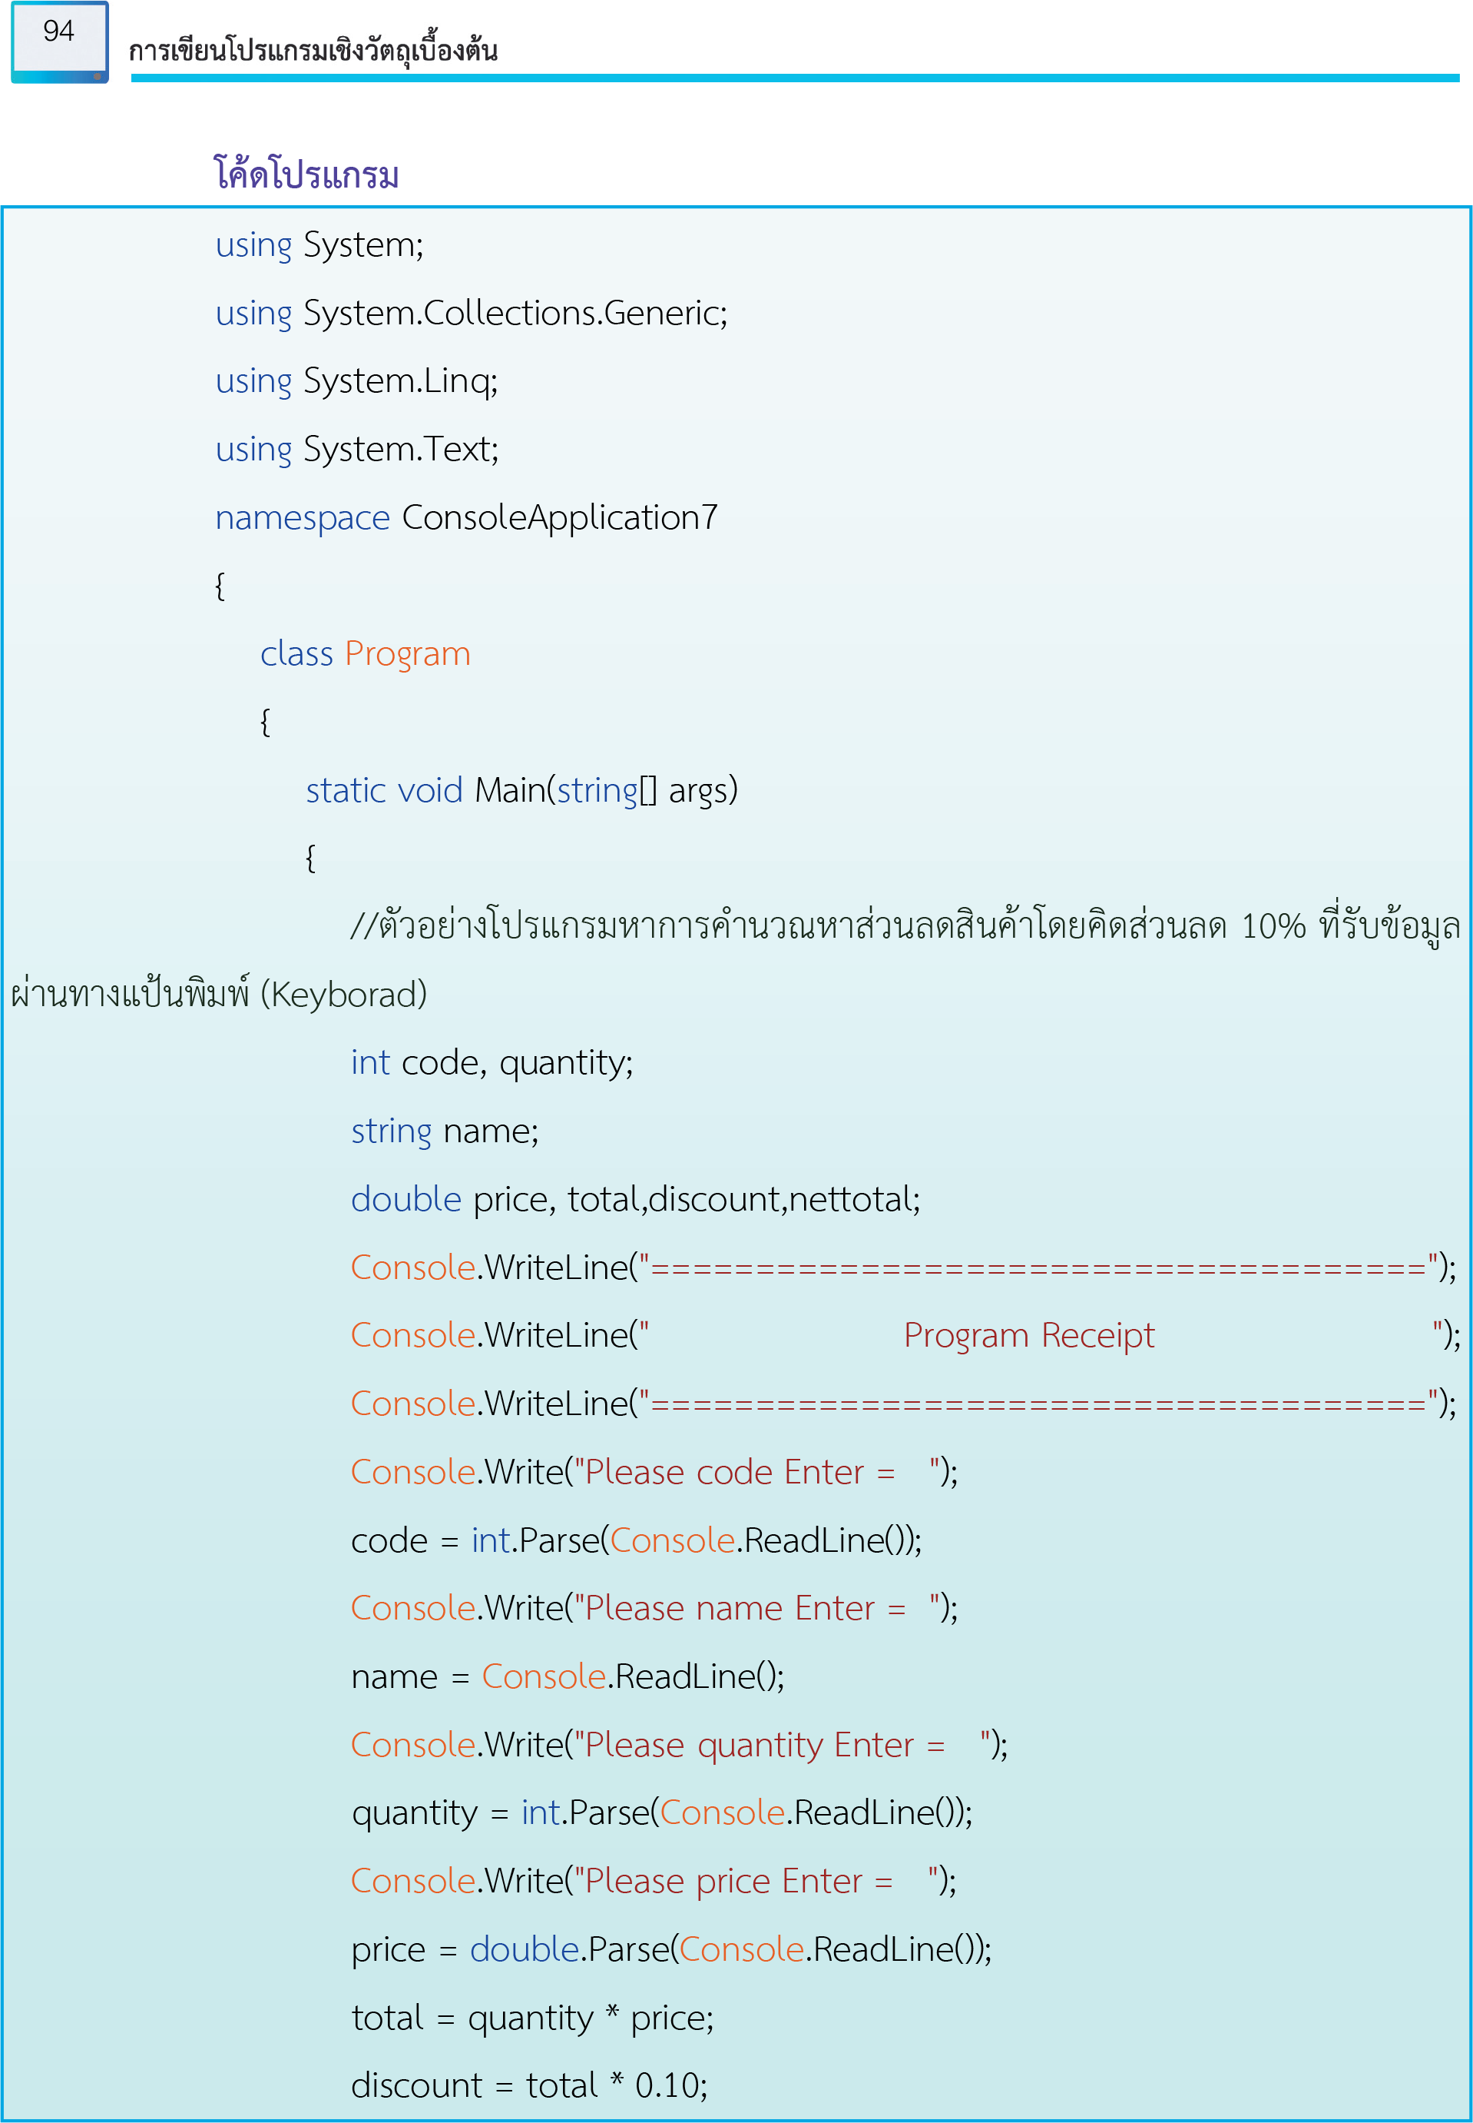
5.1.4 ตัวอย่างที่ 4 โปรแกรมการคำนวณหาส่วนลดสินค้า
โค้ดโปรแกรม
ตัวอย่างที่ 4 ให้เขียนโปรแกรมเพื่อคำนวณหาใบเสร็จรับเงิน โดยมีรายละเอียดของข้อมูลดังนี้รหัสสินค้า ชื่อสินค้า จำนวนสินค้า ราคาสินค้า ราคารวม ส่วนลดสินค้า 10% ราคาสุทธิ

Slide 11
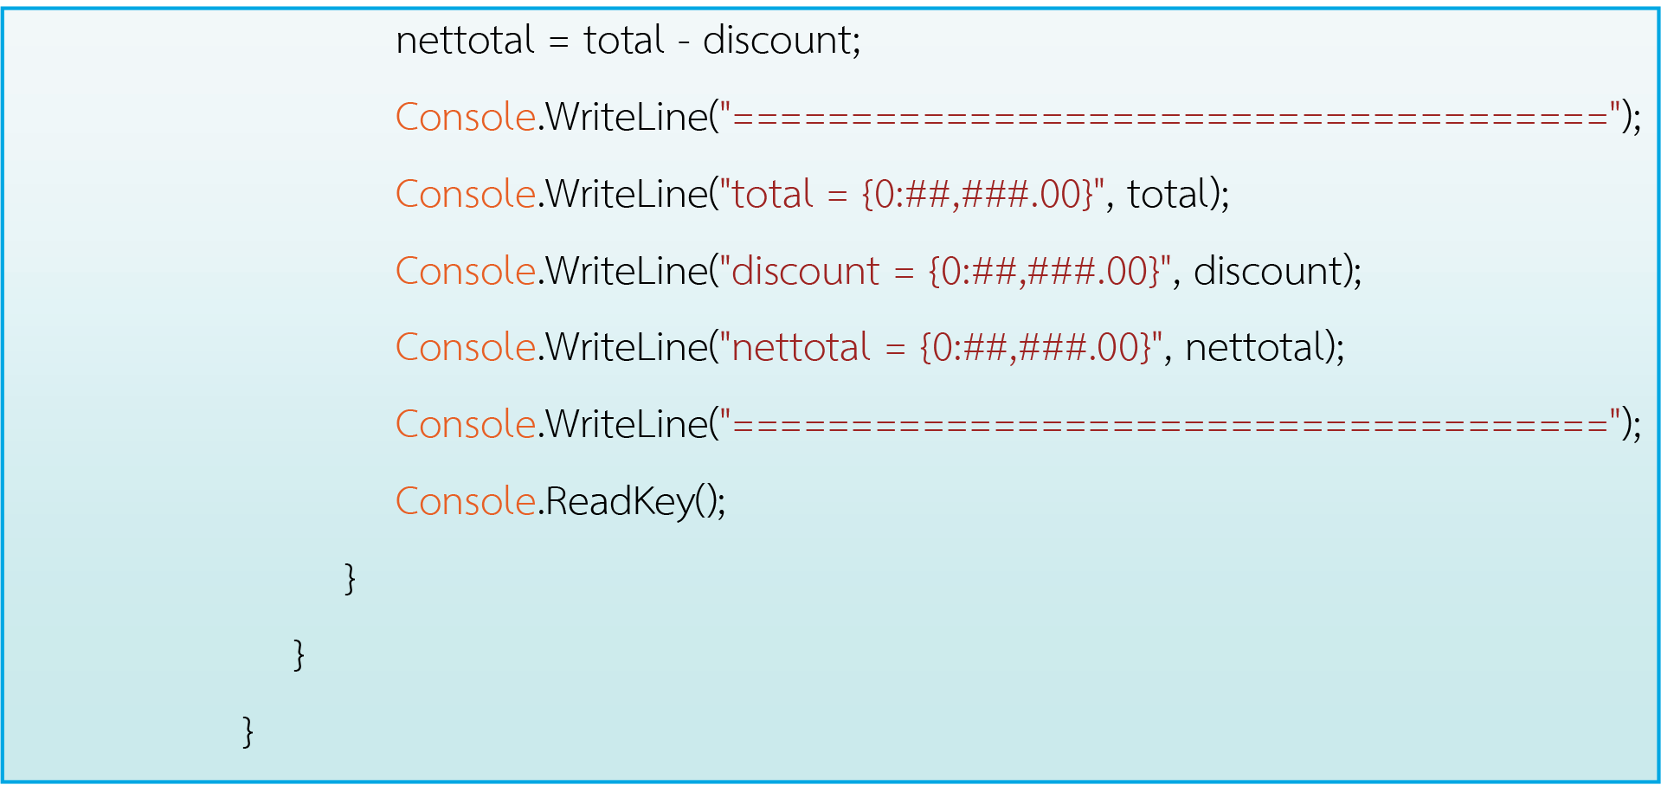


Slide 12
ผลลัพธ์ของโปรแกรม
==========================================================
Promgram Receipt
==========================================================
Please code Enter = 1002
Please name Enter = computer
Please quantity Enter = 2
Please price Enter = 25000
==========================================================
total = 50,000. 00
discount = 5,000. 00
nettotal = 45,000. 00
==========================================================

Slide 13

อธิบายโปรแกรม
int code,quantity;
string name;
double price, total,discount,nettotal;
code เป็นตัวแปรที่ใช้แทนการเก็บค่ารหัสสินค้า โดยกำหนดให้เป็นชนิดแบบ int เลขจำนวนเต็ม
quantity เป็นตัวแปรที่ใช้แทนการเก็บค่าจำนวนสินค้า โดยกำหนดให้เป็นชนิดแบบ int เลขจำนวนเต็ม
name เป็นตัวแปรที่ใช้แทนการเก็บค่าชื่อสินค้า โดยกำหนดให้เป็นชนิดแบบ string รับเป็นตัวอักขระ
price เป็นตัวแปรที่ใช้แทนการเก็บค่าราคาสินค้า โดยกำหนดให้เป็นชนิดแบบ double เลขจำนวนทศนิยม

Slide 14
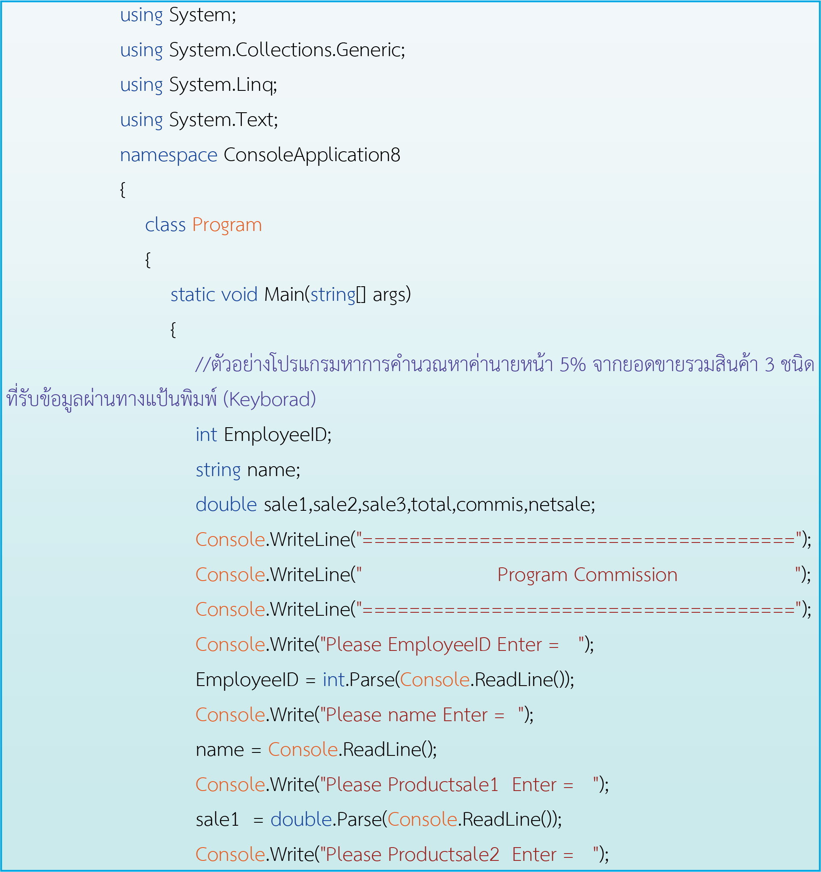
5.1.5 ตัวอย่างที่ 5 โปรแกรมการคำนวณหาค่านายหน้า (Commission)
โค้ดโปรแกรม
ตัวอย่างที่ 5 ให้เขียนโปรแกรมเพื่อคำนวณหาค่านายหน้า โดยคิดค่าคอมมิชชั่น 5% จากยอดขายรวมสินค้า 3 ชนิด โดยมีรายละเอียดข้อมูลดังนี้ รหัสประจำตัวพนักงาน ชื่อพนักงาน ยอดขายสินค้าชนิดที่ 1 ยอดขายสินค้าชนิดที่ 2 ยอดขายสินค้าชนิดที่ 3 ยอดขายรวมสินค้า 3 ชนิด ค่าคอมมิชชั่น ยอดขายสุทธิ

Slide 15
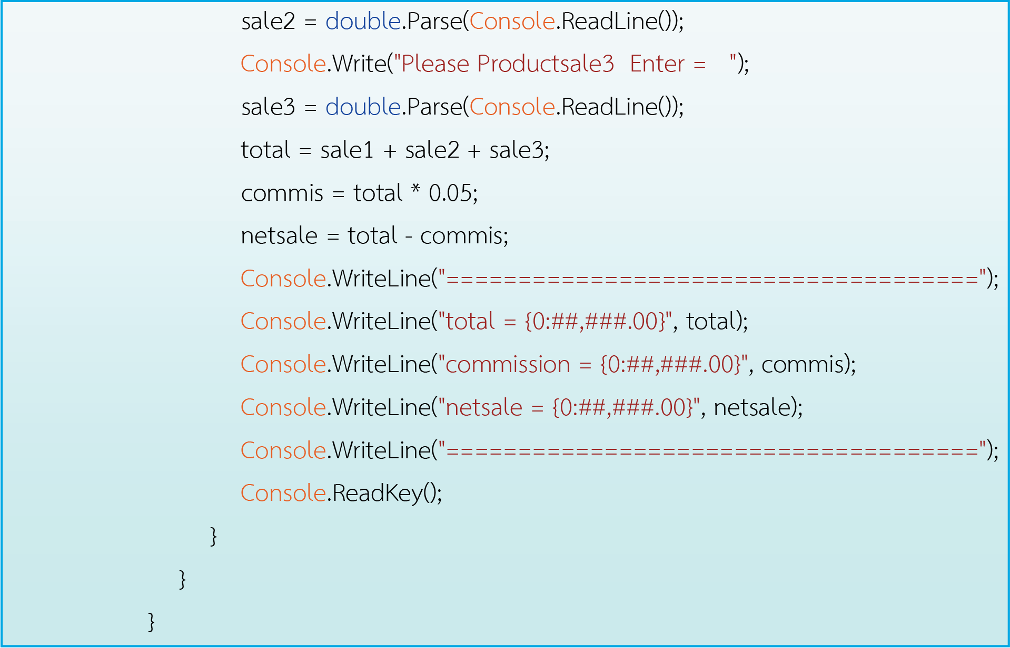


Slide 16
ผลลัพธ์โปรแกรม
==========================================================
Promgram Commission
==========================================================
Please EmployeeID Enter = 12345
Please name Enter = warapron
Please Productsale1 Enter = 1000
Please Productsale2 Enter = 2000
Please Productsale3 Enter = 3000
==========================================================
total = 6,000. 00
commission = 300. 00
netsale = 5,700. 00
==========================================================

Slide 17
อธิบายโปรแกรม
int EmployeeID;
string name;
double sale1,sale2,sale3,total,commis,netsale;
EmployeeID เป็นตัวแปรที่ใช้แทนการเก็บค่ารหัสประจำตัวพนักงาน โดยกำหนดให้เป็นชนิดแบบ int เลขจำนวนเต็ม
name เป็นตัวแปรที่ใช้แทนการเก็บค่าชื่อพนักงาน โดยกำหนดให้เป็นชนิดแบบ string รับเป็นตัวอักขระ
sale1 เป็นตัวแปรที่ใช้แทนการเก็บค่ายอดขายสินค้าชนิดที่ 1 โดยกำหนดให้เป็นชนิดแบบdouble เลขจำนวนทศนิยม
sale2 เป็นตัวแปรที่ใช้แทนการเก็บค่ายอดขายสินค้าชนิดที่ 2 โดยกำหนดให้เป็นชนิดแบบdouble เลขจำนวนทศนิยม
sale3 เป็นตัวแปรที่ใช้แทนการเก็บค่ายอดขายสินค้าชนิดที่ 3 โดยกำหนดให้เป็นชนิดแบบdouble เลขจำนวนทศนิยม

